Slide 1


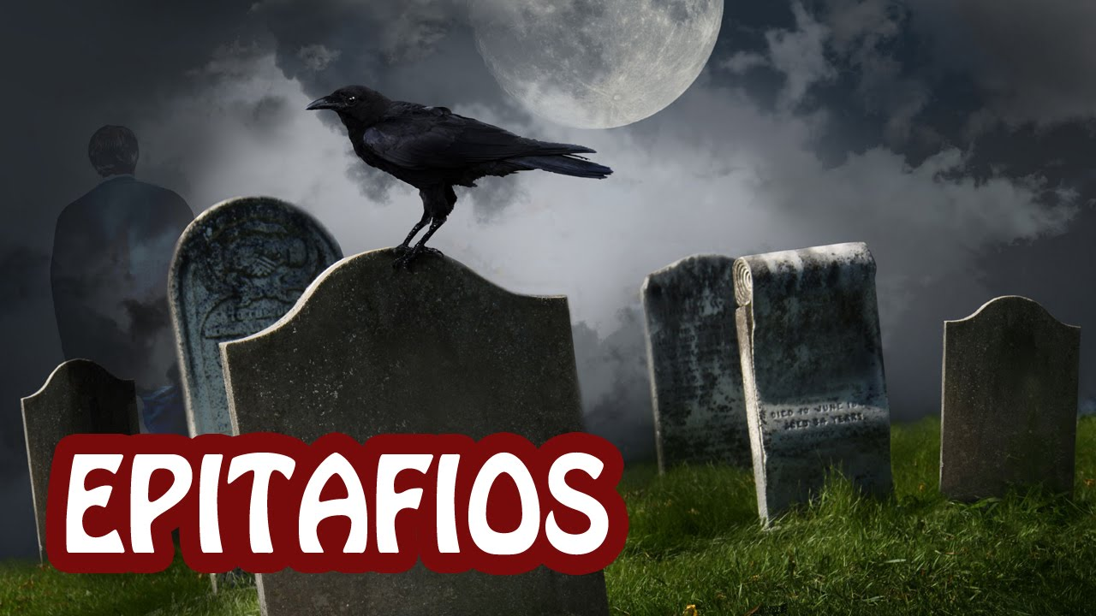




Slide 2

PÁSALAS TODAS TÚ

Slide 3
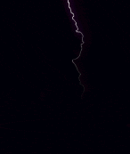
Los epitafios más curiosos y divertidos de la historia

Slide 4
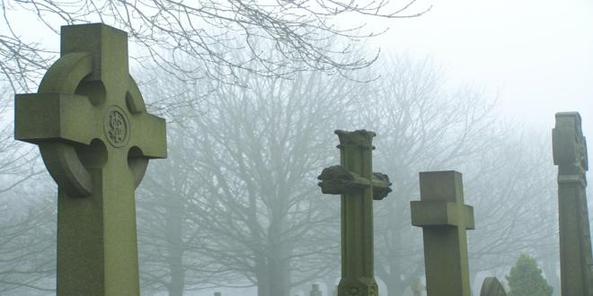

Slide 5
Epitafios. Frases impresas en una lápida, versos originales que resumen nuestra vida y que simbolizan aquello que fuimos. Las personas a las que amamos y el modo en que vivimos. Hoy sólo queremos arrancarte una sonrisa, asombrarte.
Porque al fin y al cabo la muerte es esa puerta que todos cruzaremos. Lo importante, es llegar a ella con las espaldas bien llenas de experiencias, de satisfacción y felicidad por una larga vida bien aprovechada. Dejar un epitafio será una elección propia, ahí donde grabar en piedra unas palabras originales tal y como hicieron todos estos personajes.
Descúbrelas con nosotros, seguro que son de tu agrado…

Slide 6
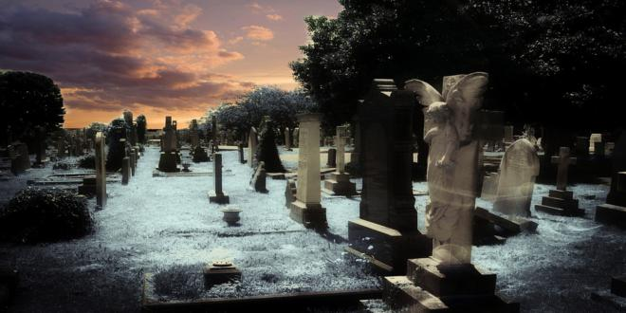

Slide 7
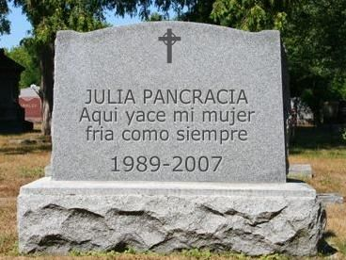

Slide 8
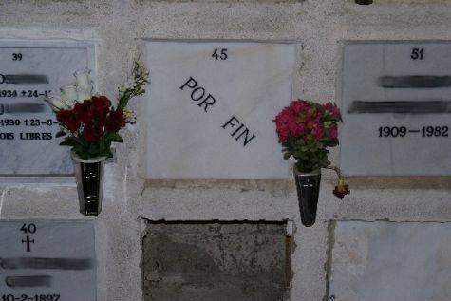

Slide 9
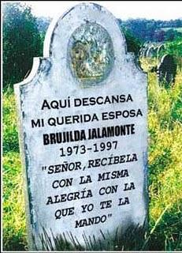
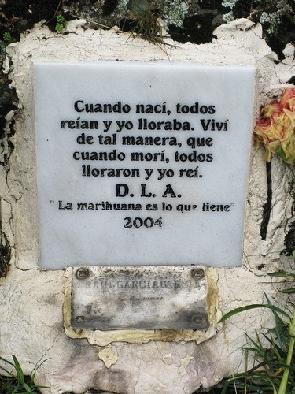

Slide 10
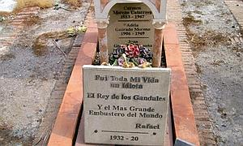

Slide 11
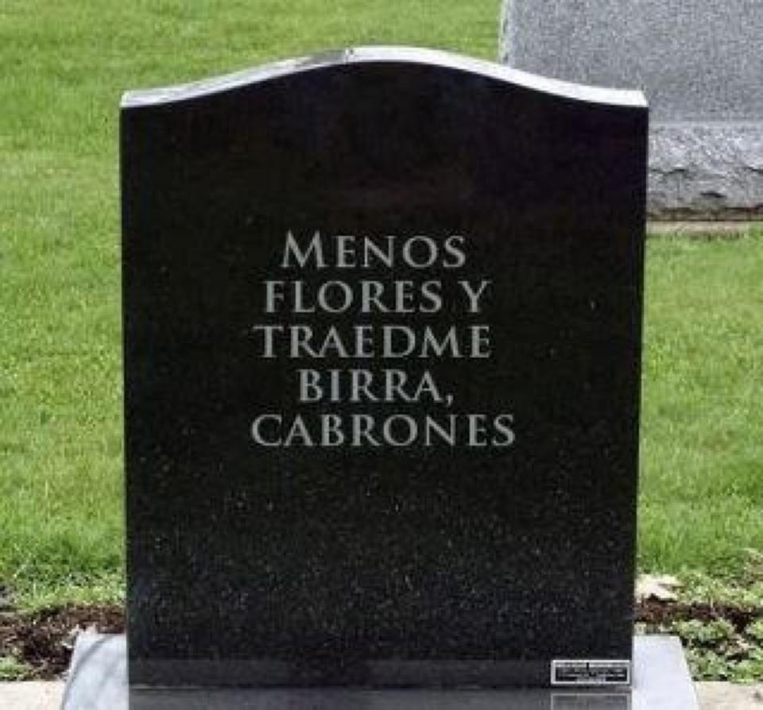

Slide 12
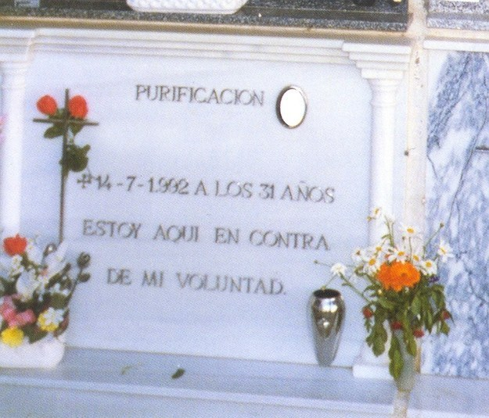

Slide 13
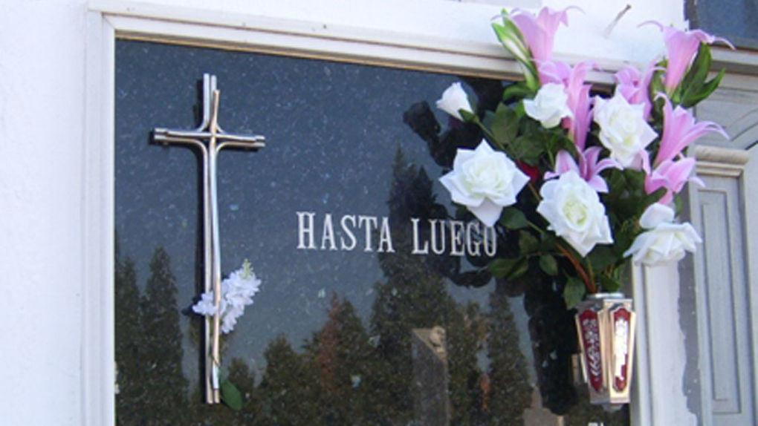

Slide 14
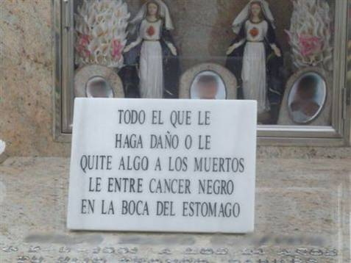

Slide 15
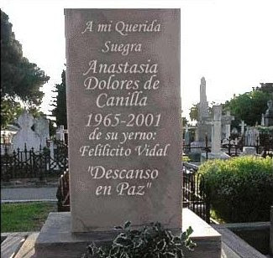

Slide 16
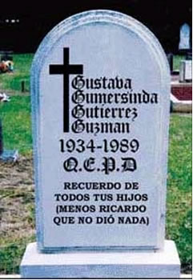

Slide 17
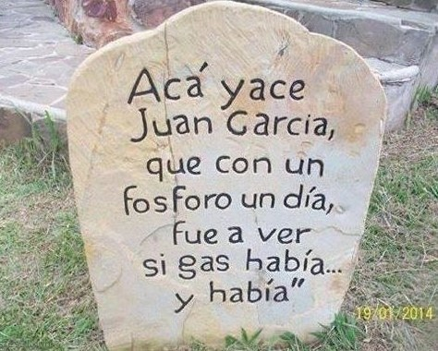

Slide 18
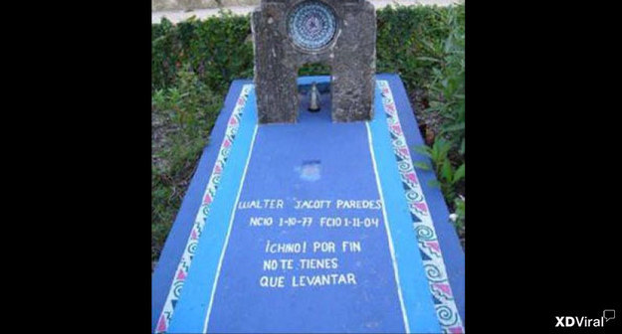

Slide 19
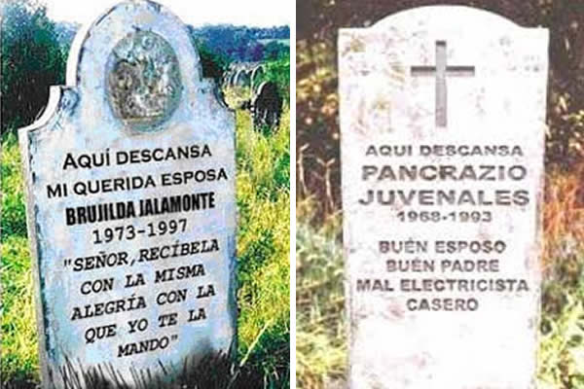

Slide 20
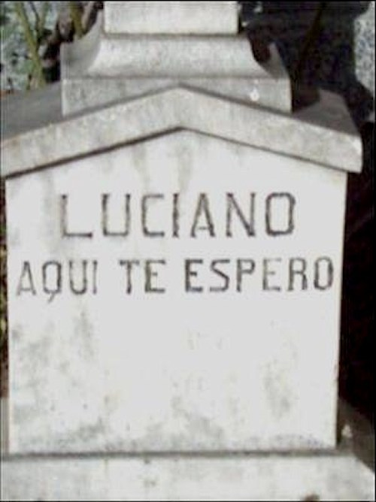

Slide 21
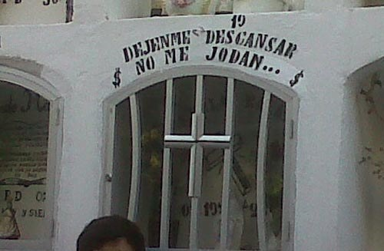

Slide 22
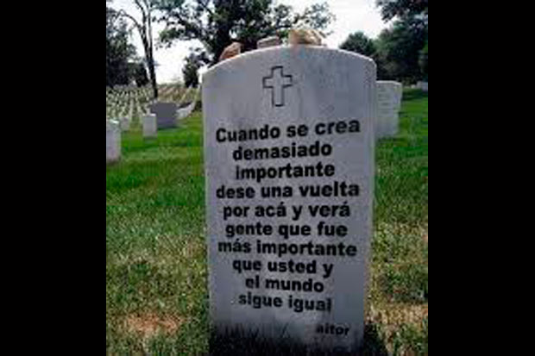

Slide 23
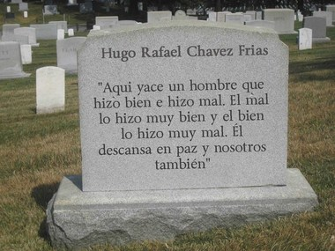

Slide 24
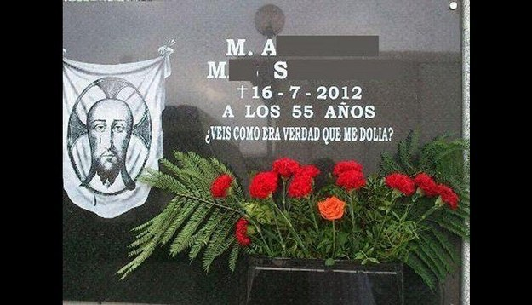

Slide 25
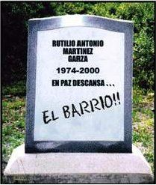

Slide 26
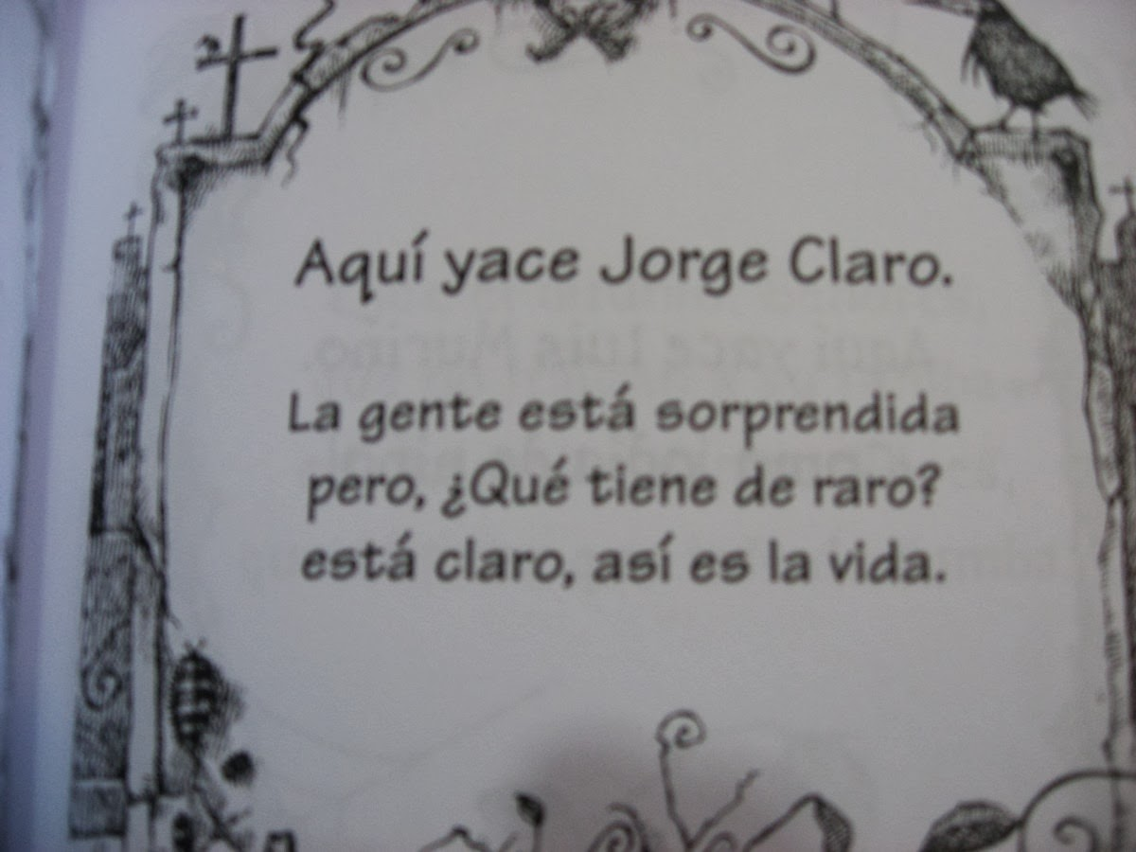

Slide 27
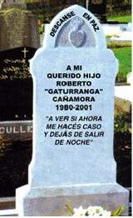

Slide 28
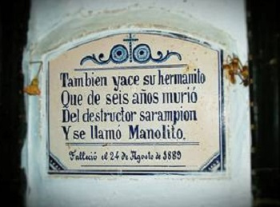

Slide 29
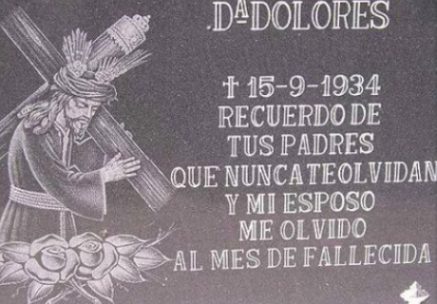

Slide 30
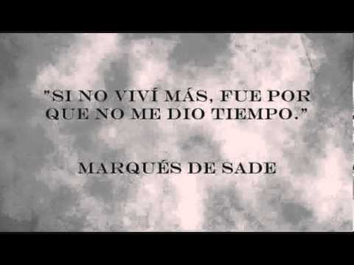

Slide 31
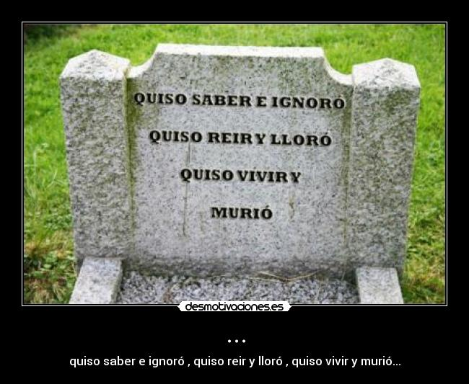

Slide 32
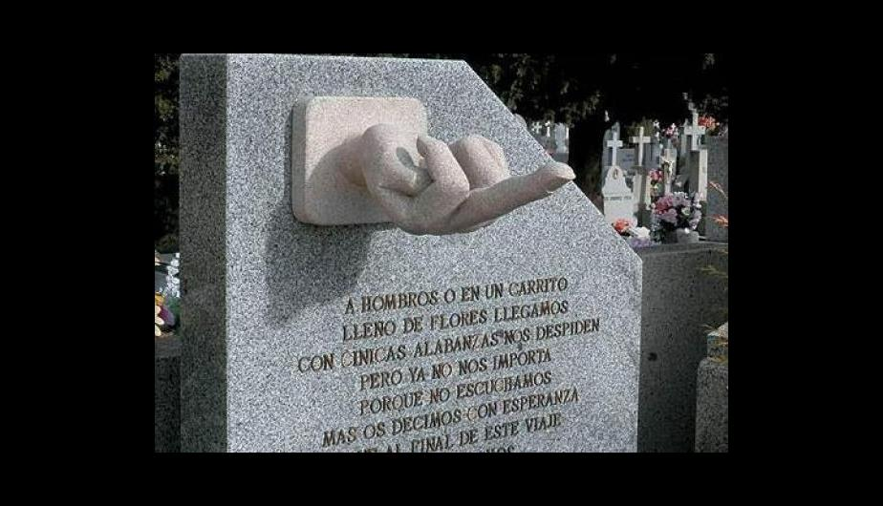

Slide 33
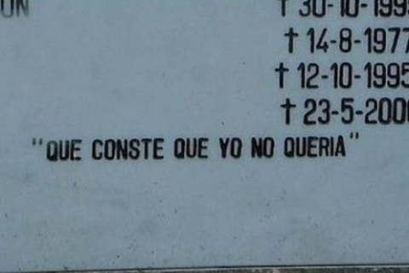

Slide 34
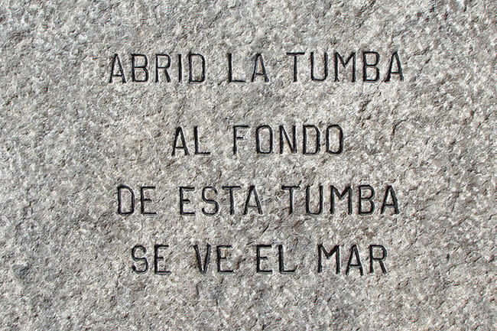

Slide 35
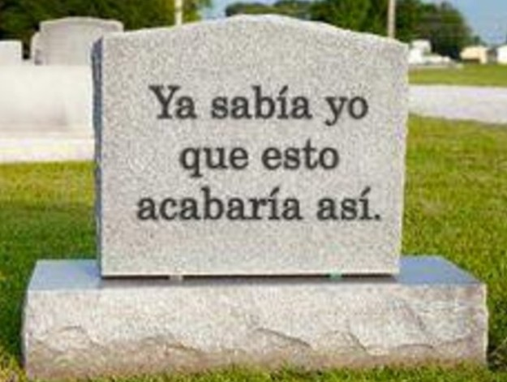

Slide 36
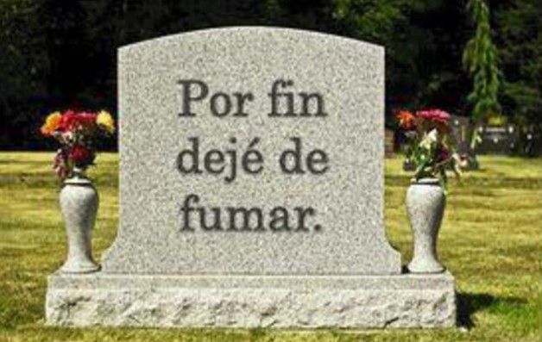

Slide 37
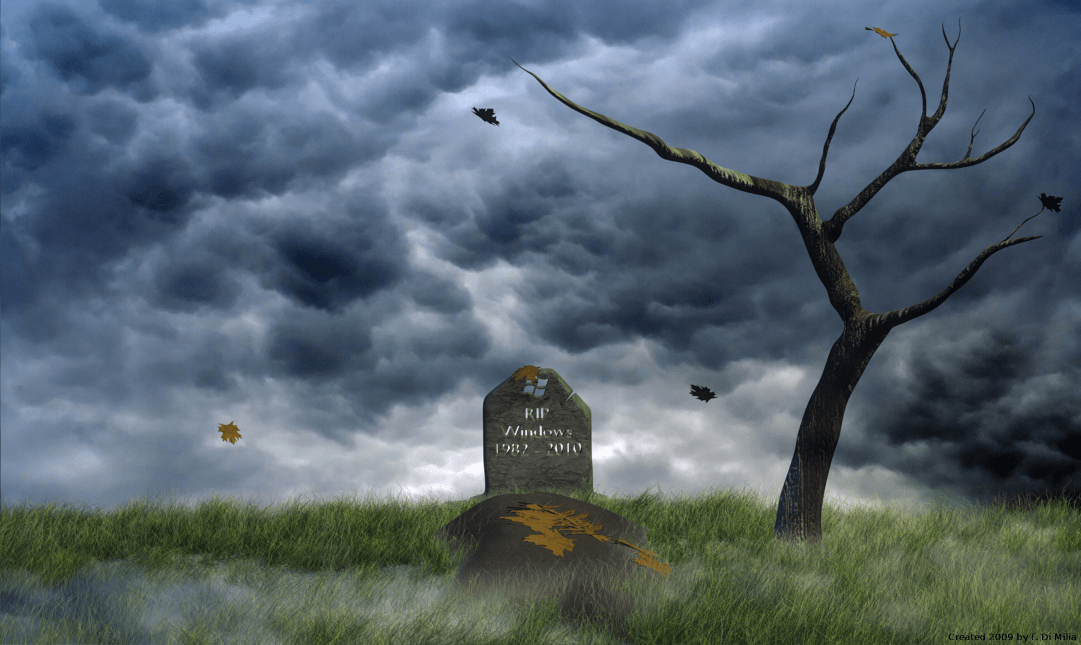

Slide 38
Epitafios de personajes famosos
1. “Aquí yace Molière, el rey de los actores. En estos momentos hace de muerto y de verdad que lo hace bien”. Epitafio de Molière.
2. “The End”. Epitafio de Buster Keaton.
3. “Si no viví más, fue por que no me dio tiempo”. Epitafio del Marqués de Sade.
4. “Cerca de este lugar reposan los restos de un ser que poseyó la belleza sin la vanidad, la fuerza sin la insolencia, el valor sin la ferocidad, y todas las virtudes del hombre sin sus vicios. Este elogio, que constituiría una absurda lisonja si estuviera escrito sobre cenizas humanas, no es más que un justo tributo a la memoria de Boatswain”. Este epitafio lo eligió Lord Byron para su perro “Boatswain”,

Slide 39


Slide 40
6. “No es que yo fuera superior, es que los demás eran inferiores”. Epitafio de Orson Welles.
7. “Si queréis los mayores elogios, moríos”. Enrique Jardiel Poncela. Y vale la pena cumplir la recomendación que una vez nos sugirió: NO sigas la luz al final del túnel, aprende de mi ejemplo”
8. “Soy escritor, pero nadie es perfecto”. Epitafio de Billy Wilder.
9. “Disculpe que no me levante” Groucho Marx. Aquí tenemos que hacer una aclaración. Sin lugar a dudas, este es uno de los epitafios más famosos, pero en realidad, no hay ninguna frase en la tumba de Groucho Marx en el Eden Memorial Park de San Fernando, Los Angeles. Ninguna. Sólo está su nombre, las fechas de su nacimiento y muerte (1890-1977) y una estrella de David. Este epitafio lo pensó para sí mismo, al igual que se inventó otro para su suegra: “Hip, Hip, Hurra”.

Slide 41
10. “Estoy listo para encontrarme con mi creador. Si mi creador está listo para encontrarse conmigo es otra cosa”. Epitafio de Winston Churchill.
11. “Eso es todo, amigos” , Mel Blanc el actor que le prestaba su voz a Bugs Bunny.
12. “Estoy aquí, en el último escalón de mi vida.” Marlene Dietrich.
13. “Feo, fuerte y formal” John Wayne.
14. Aquí yace el cuerpo de Jonathan Swift, deán de esta catedral, en un lugar en que la ardiente indignación no puede ya lacerar su corazón. Ve, viajero, e intenta imitar a un hombre que fue un irreductible defensor de la libertad”.
15 “Estuve borracho muchos años, después me morí”. Francis Scott Fitzgerald

Slide 42
Terminamos con uno de los epitafios más curiosos de la historia. El que William Shakespeare pensó para sí mismo y que, de algún modo, se alza como un elegante desafío que esperemos nadie se atreva a cumplir. Su tumba está en la iglesia de la Santísima Trinidad de Stratford, y tiene el siguiente epitafio:
Buen amigo, por Jesús, abstentede cavar el polvo aquí encerrado.
Bendito sea el hombre que respete estas piedrasy maldito el que remueva mis huesos.
Y ahora dinos ¿Qué epitafio elegirías para ti, cuando dentro de 100 años y después de una vida plena debas pensar ya en esa lápida?

Slide 43
EPITAFIO
DE
FAMOSOS

Slide 44
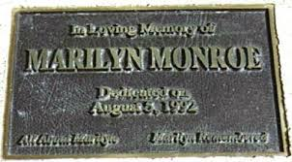

Slide 45
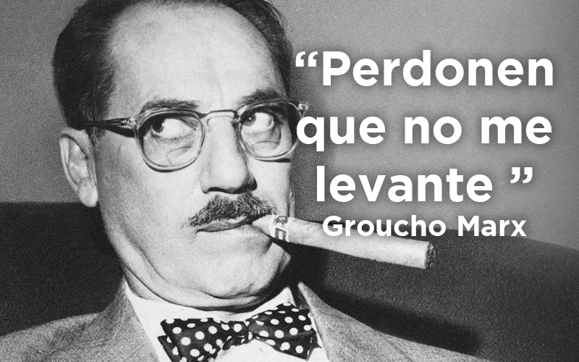

Slide 46
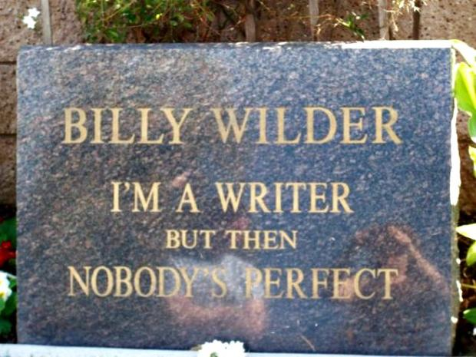

Slide 47
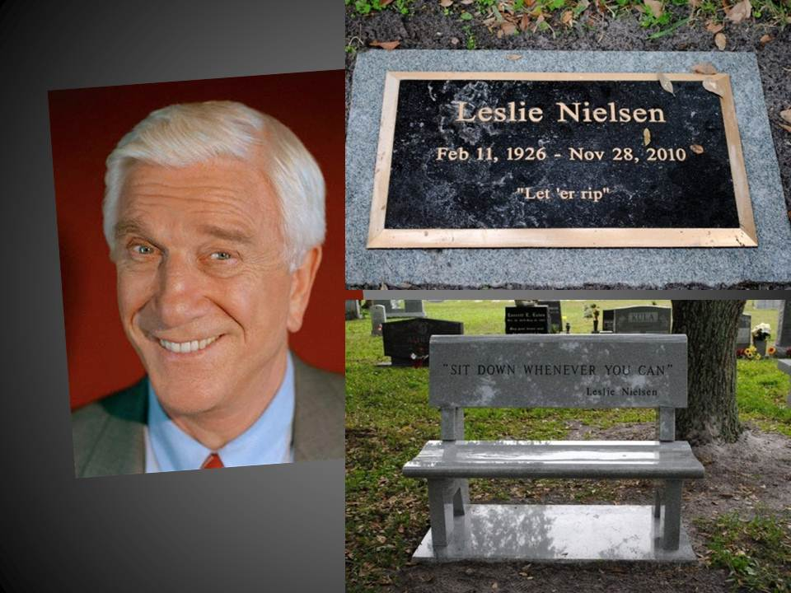

Slide 48
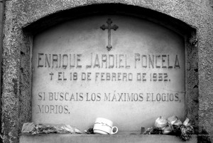

Slide 49
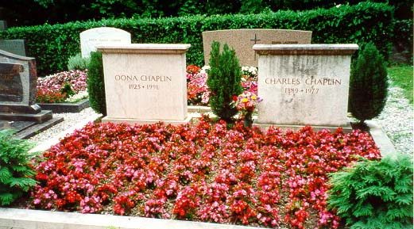

Slide 50
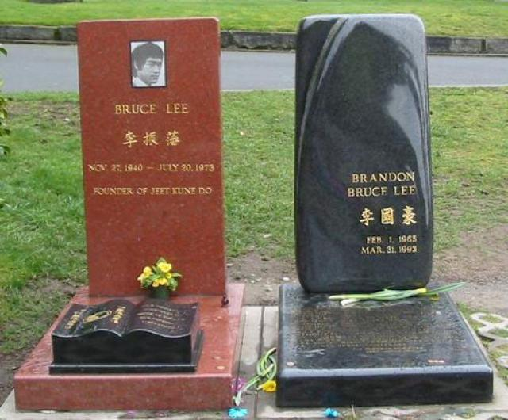

Slide 51
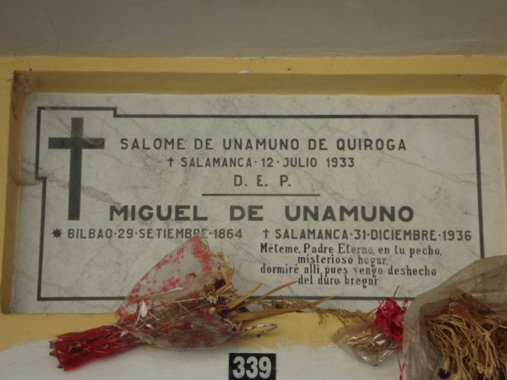

Slide 52
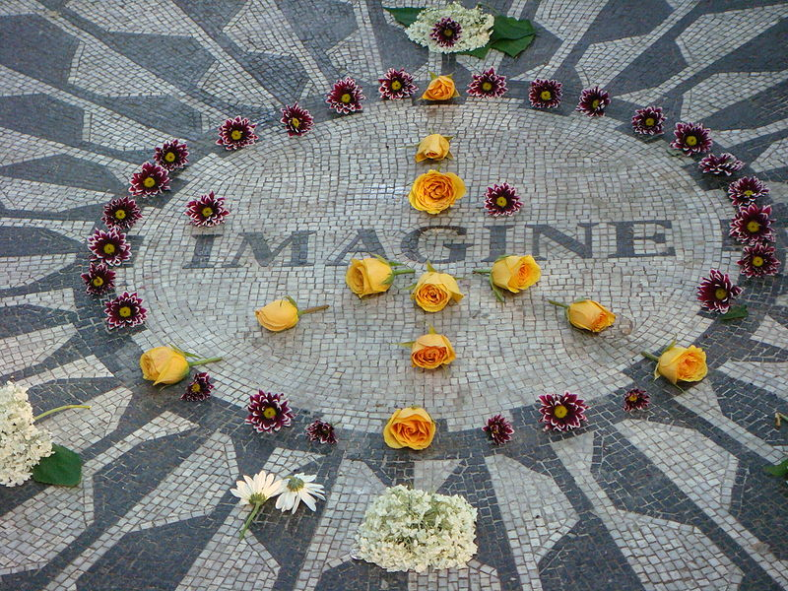

Slide 53
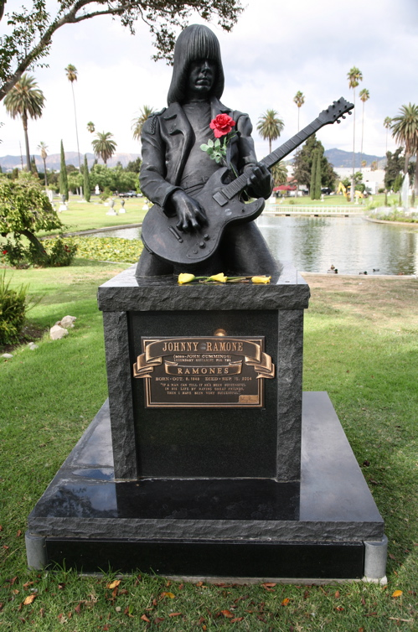

Slide 54
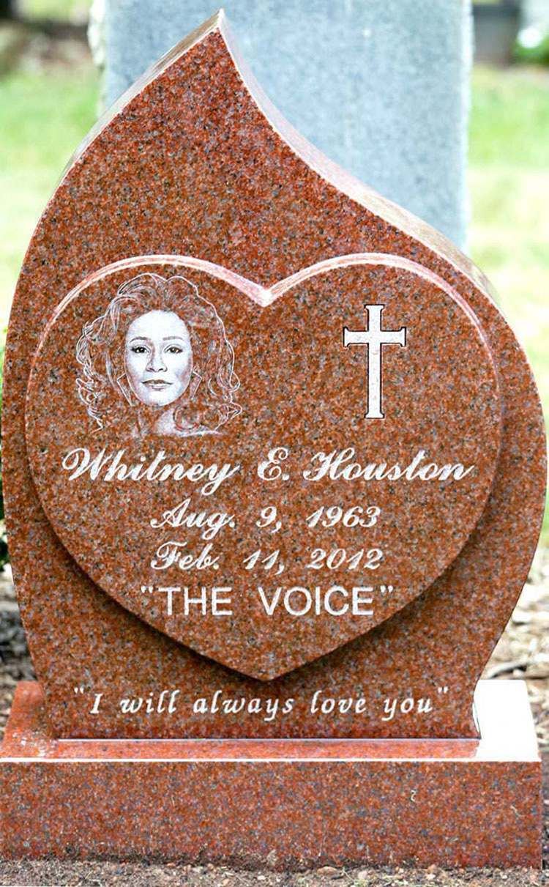

Slide 55
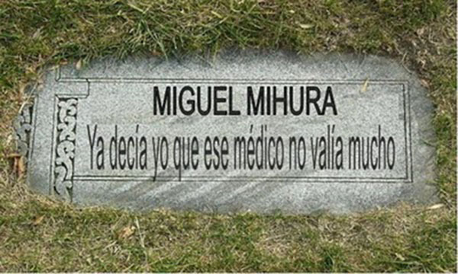

Slide 56
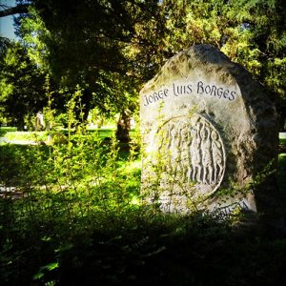

Slide 57
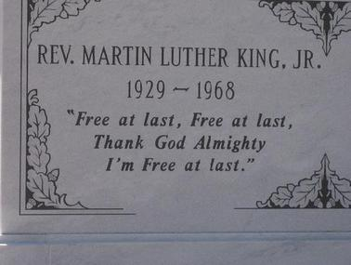

Slide 58


Slide 59


Slide 60


Slide 61


Slide 62


Slide 63


Slide 64


Slide 65


Slide 66


Slide 67



Slide 68


Perdonen que no me levante Grouxo Marx

Slide 69


Slide 70


Slide 71


Slide 72


UN FUERTE
ABRAZO,
QUE TENGAS
UN BUEN DIA
Hoy es domingo, 26 de febrero de 2017
Ahora mismo son las 19:33 horas.

Slide 73







¿Te ha gustado?
Puedes ver más entrando
Aquí
Además puedes recibir powerpoints en tu correo electrónico suscribiéndote aquí:

